Slide 1

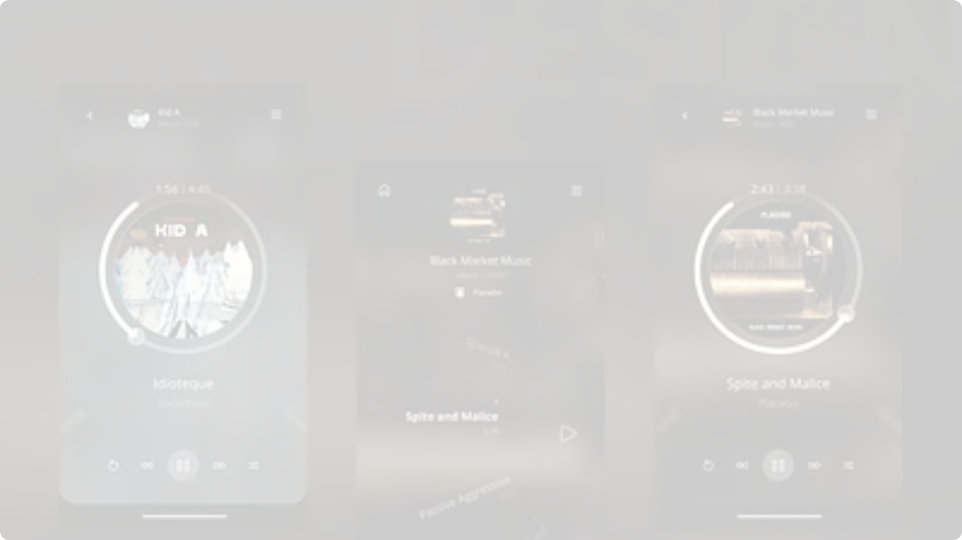
Проектирование БД
База данных музыкального стримингого сервиса
https://github.com/kirzach-678/music-streaming
Выполнили: Воскресенский К.А., Евтишенков Е.Р. Группа: 2ИСИП-824 Преподаватель: Гордеев И.Д.

Slide 2
Цель и задачи проекта
Цель: Разработка надежной реляционной модели данных для управления контентом и подписками музыкального сервиса.
Задача 1: Реализация сложной структуры релизов (синглы, альбомы) с поддержкой дублирования песен.
Задача 2: Организация системы платного доступа и автоматизации продления подписки через триггеры.
Задача 3: Настройка связей "многие-ко-многим" для жанров, артистов и участников коллективов.

Slide 3






Предметная область и процессы
Контент
Роли
Бизнес-модель
Управление песнями, жанрами и релизами. Поддержка версионности (ремиксы, переиздания).
Артисты, лейблы и сотрудники. Пользователи могут подавать заявки на эти роли.
Доступ к прослушиванию только при активной платной подписке. Хранение истории оплаты.

Slide 4

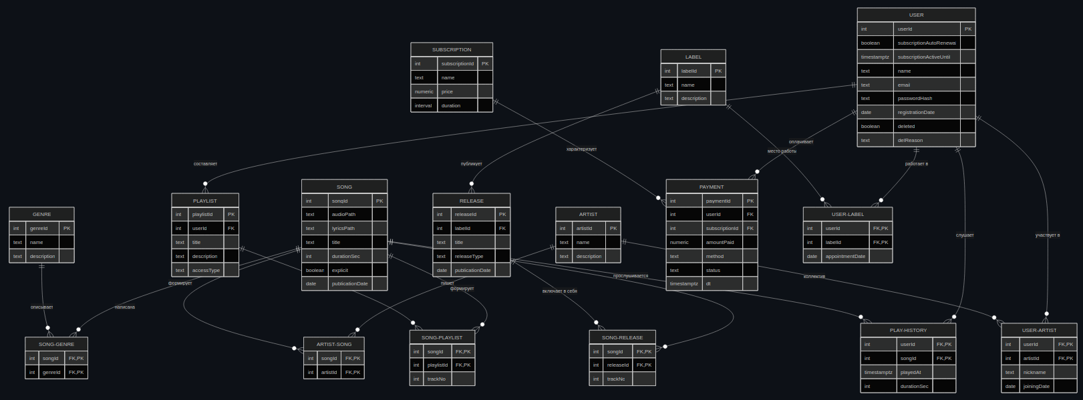
Описание основных сущностей

Slide 5


Нормализация базы данных
1NF → 2NF
2NF → 3NF
Устранение частичных зависимостей. Атрибуты неключевых сущностей зависят от полного первичного ключа. Выделение связующих таблиц для "многие-ко-многим" (Song-Release, Song-Genre).
Удаление транзитивных зависимостей. Например, информация о лейбле вынесена в отдельную таблицу labels, чтобы в таблице releases хранился только внешний ключ.
БД приведена к 3NF, что минимизирует избыточность и аномалии обновления.

Slide 6
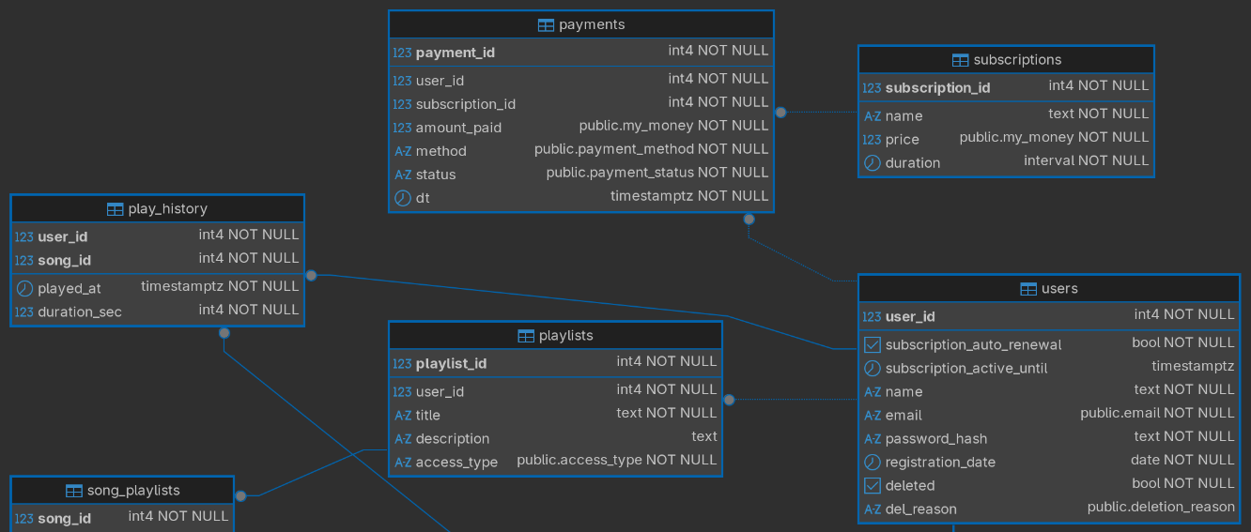
Схема в DBeaver
Физическая модель

Slide 7
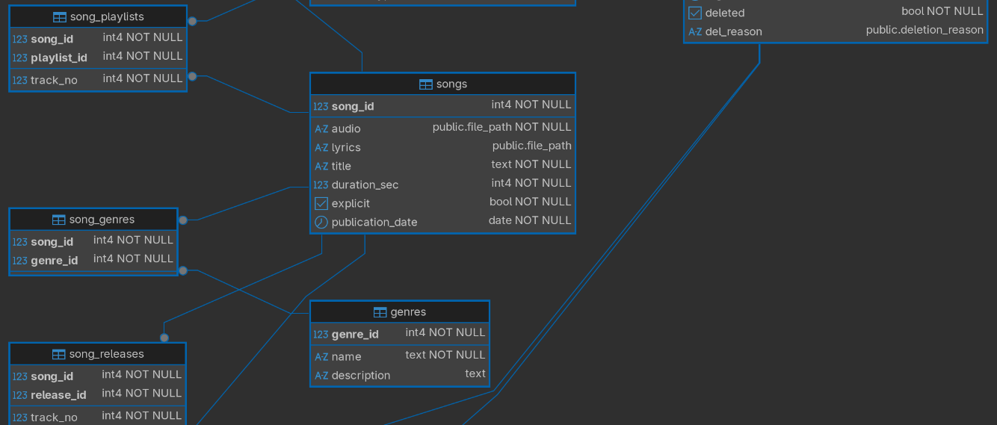
Схема в DBeaver
Физическая модель

Slide 8
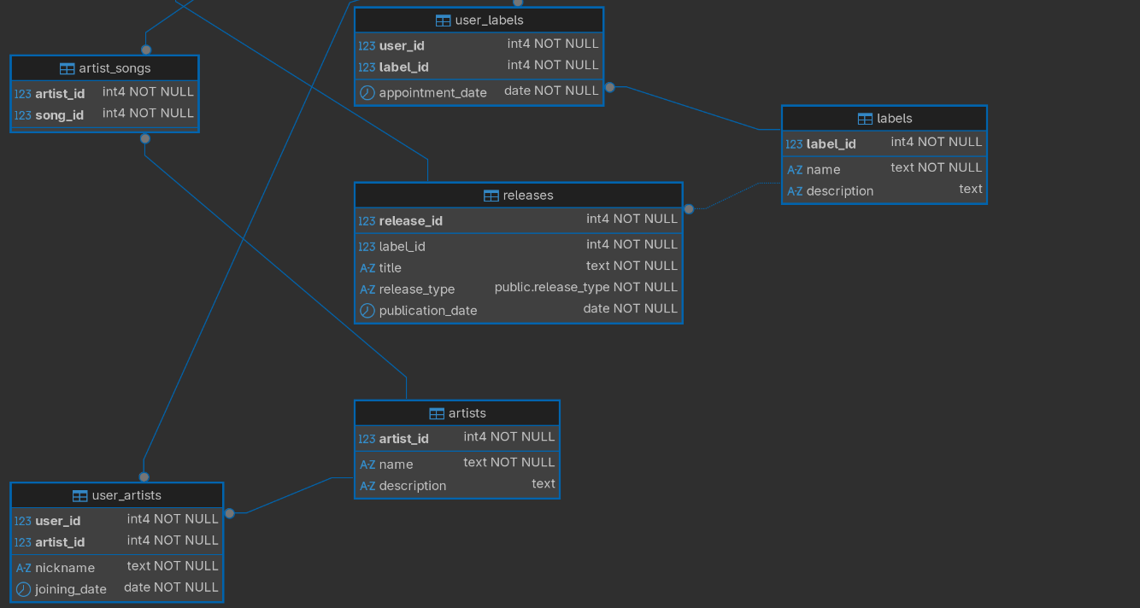
Схема в DBeaver
Физическая модель

Slide 9
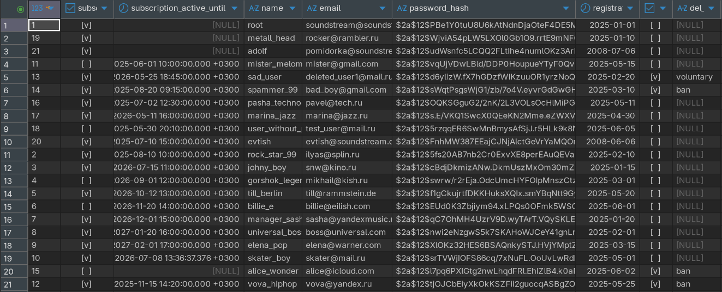
Примеры наполнения таблиц
users

Slide 10
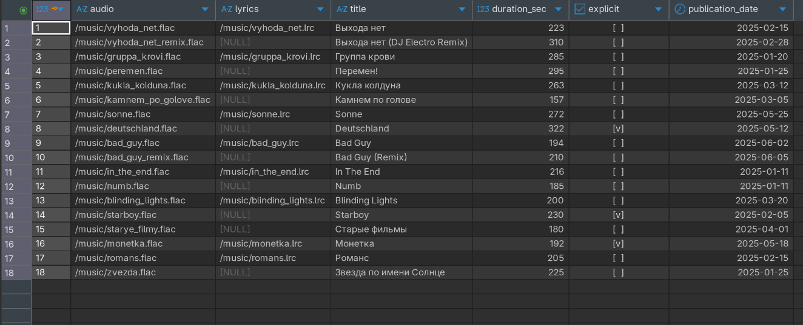
Примеры наполнения таблиц
songs

Slide 11
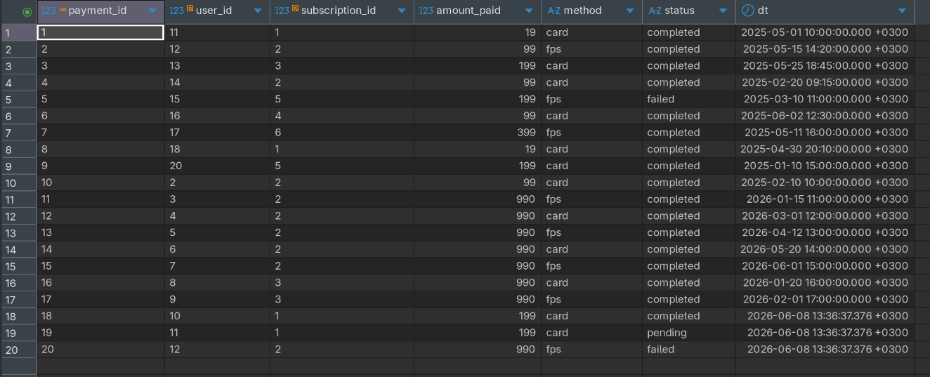
Примеры наполнения таблиц
payments

Slide 12
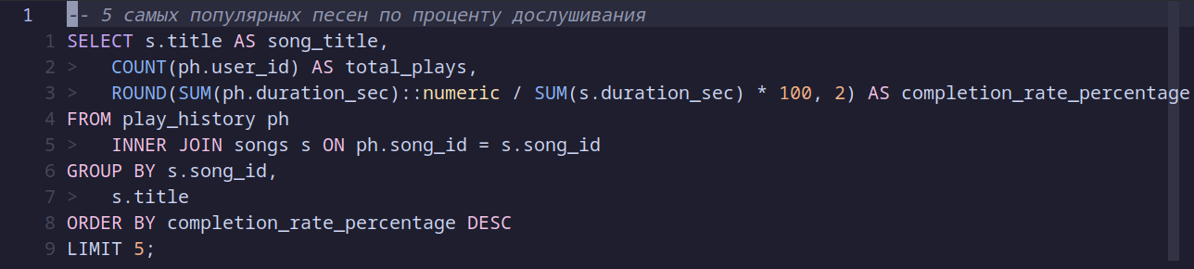
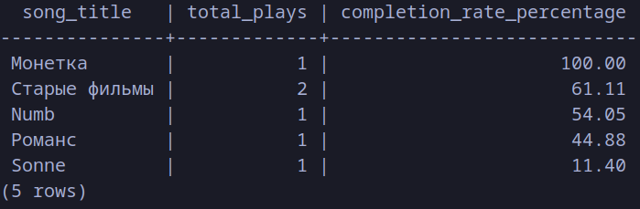
Примеры запросов
топ песен по удержанию

Slide 13
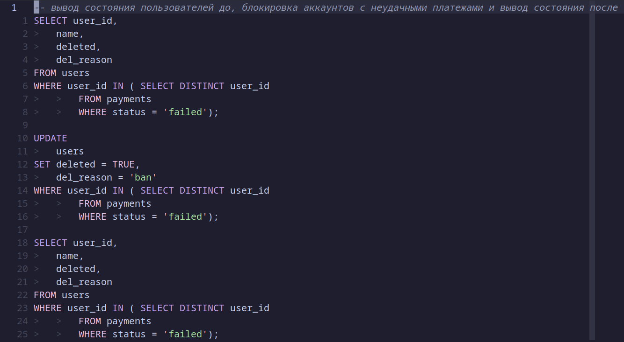
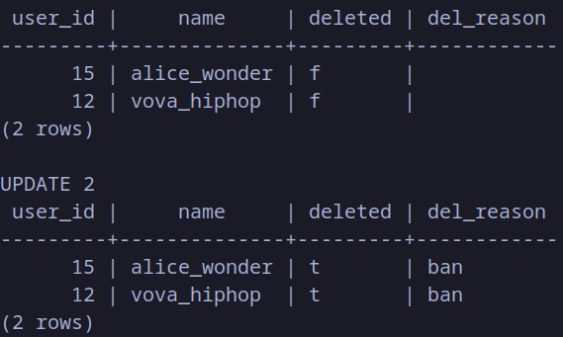
Примеры запросов
бан пользователей, у которых не прошла оплата

Slide 14
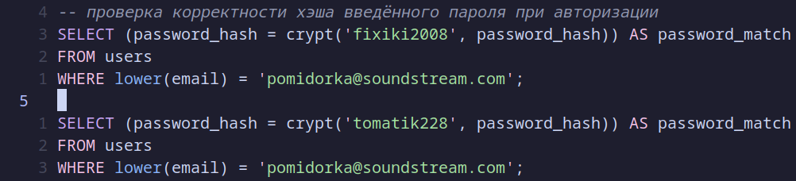
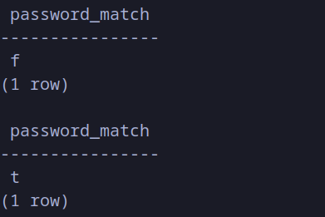
Примеры запросов
проверка пароля при входе

Slide 15
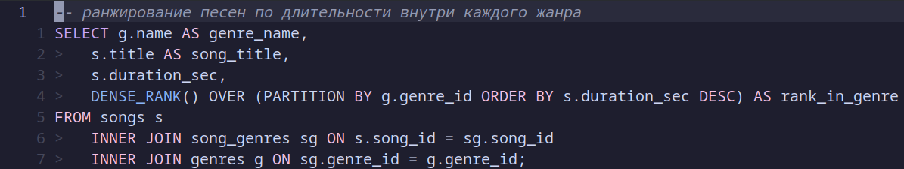
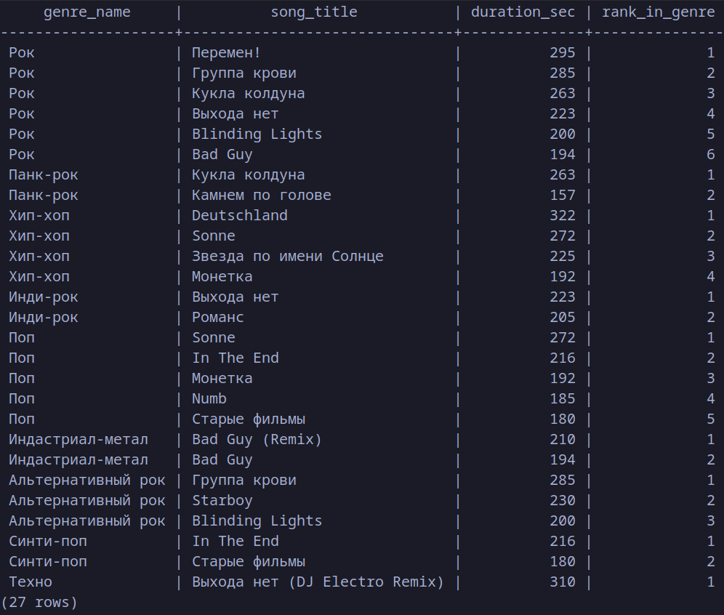
Примеры запросов
песни по длине внутри жанров

Slide 16

Аналитика и полезность БД
Возможности системы:
100%
Анализ популярности песен
История платежей
КОНТРОЛЬ ДОСТУПА
БД гарантирует доступ к контенту только при наличии валидного платежа.
Система артистов и лейблов

Slide 17



Сложности и их решение
Сложность связей
Автоматизация дат
Безопасность
Проблема: Одна песня в разных релизах с разными номерами дорожек. Решение: Создание song_releases с составным ключом и UNIQUE на пару (release_id, track_no).
Проблема: Хранить пароли открыто небезопасно. Решение: Хэширование засоленных паролей.
Проблема: Сложность вычисления окончания подписки при нескольких платежах. Решение: Написан PL/pgSQL триггер, который обновляет subscription_active_until.

Slide 18
Выводы
В ходе проекта была спроектирована и реализована база данных для музыкального сервиса на PostgreSQL.
Модель данных соответствует всем требованиям
Архитектура масштабируемая и позволяет добавлять новые типы контента
Использование триггеров снизило нагрузку на backend-приложение
Спасибо за внимание!

